Slide 1
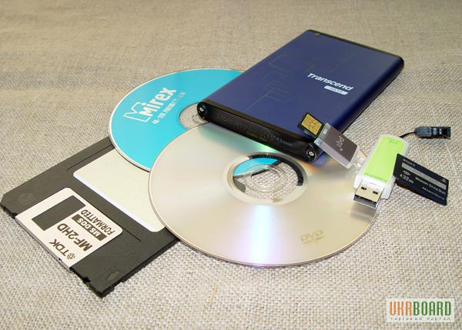
Носители информации

Slide 2
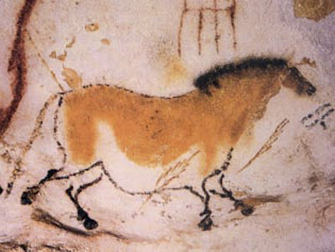
Наскальные рисунки

Slide 3
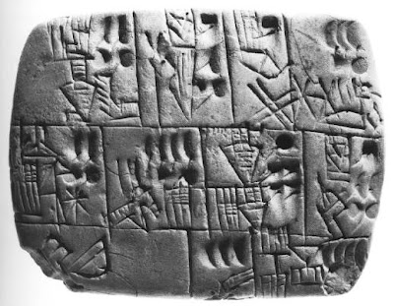
Глиняные таблички

Slide 4
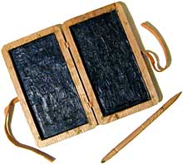
Восковые таблички

Slide 5
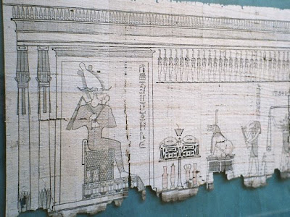
Папирус

Slide 6
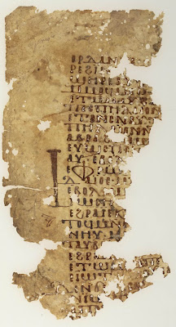
Пергамент

Slide 7
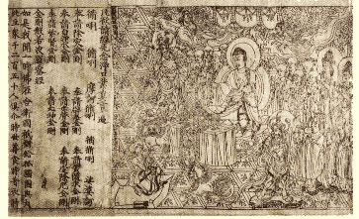
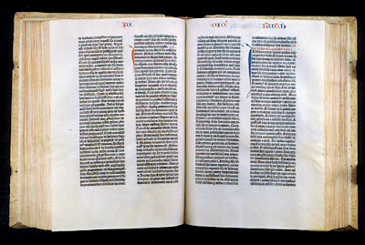
Бумага

Slide 8
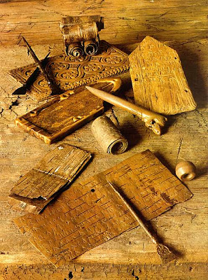
Берестяные грамоты

Slide 9
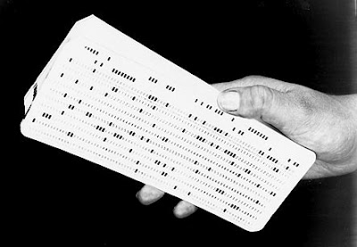
Перфокарты

Slide 10
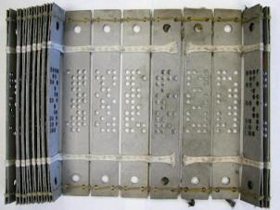
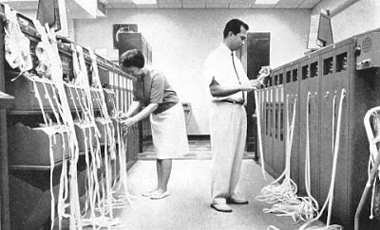
Перфоленты

Slide 11
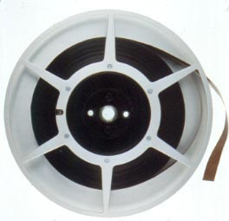
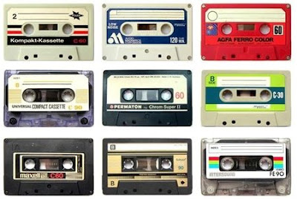
Магнитные ленты

Slide 12
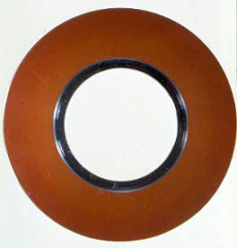
Магнитный диск

Slide 13
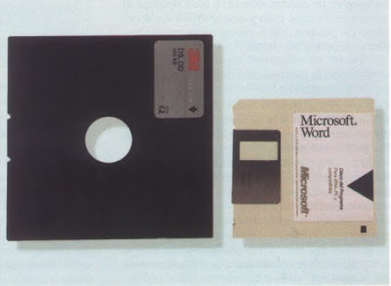
Гибкий диск

Slide 14
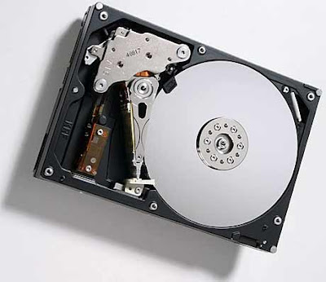
Жесткий диск

Slide 15
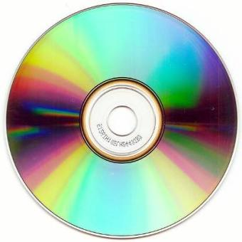
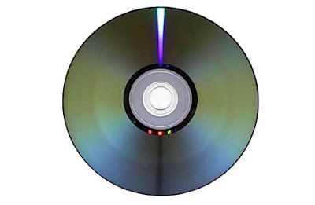
Compact Disk, DVD

Slide 16
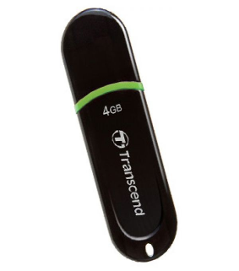
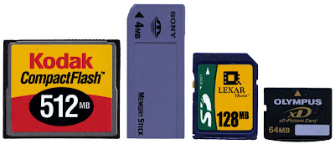
Flash

Slide 17
Носители информации хранят информацию, записанную на них некоторым способом. Например, бумага хранит текст и рисунки, Compact Disk – речь, DVD – изображение и речь.

Slide 18
Интернет-ресурсы
Фон: http://www.flywebtech.com/images/bg.jpg
Компьютер:http://moodle.belmont.gloucs.sch.uk/file.php/1/ICT_2.png
Шаблон: Ранько Елена Алексеевна (учитель начальных классов МАОУ лицей № 21 г. Иваново)
Сайт: http://pedsovet.su/
Рисунки: http://images.yandex.ru/yandsearch?text=%D0%BD%D0%BE%D1%81%D0%B8%D1%82%D0%B5%D0%BB%D0%B8%20%D0%B8%D0%BD%D1%84%D0%BE%D1%80%D0%BC%D0%B0%D1%86%D0%B8%D0%B8

